Slide 1
LA LEPRE E LA TARTARUGA
PRODOTTO DI CLASSE
1^BS SERVIZI PER LA SANITA’ E L’ASSISTENZA SOCIALE
AS 2019/2020

Slide 2
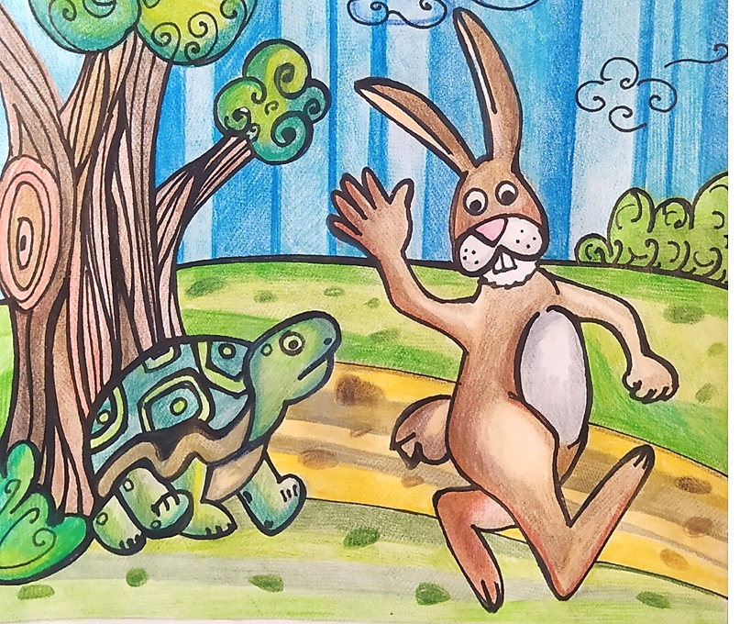

Slide 3
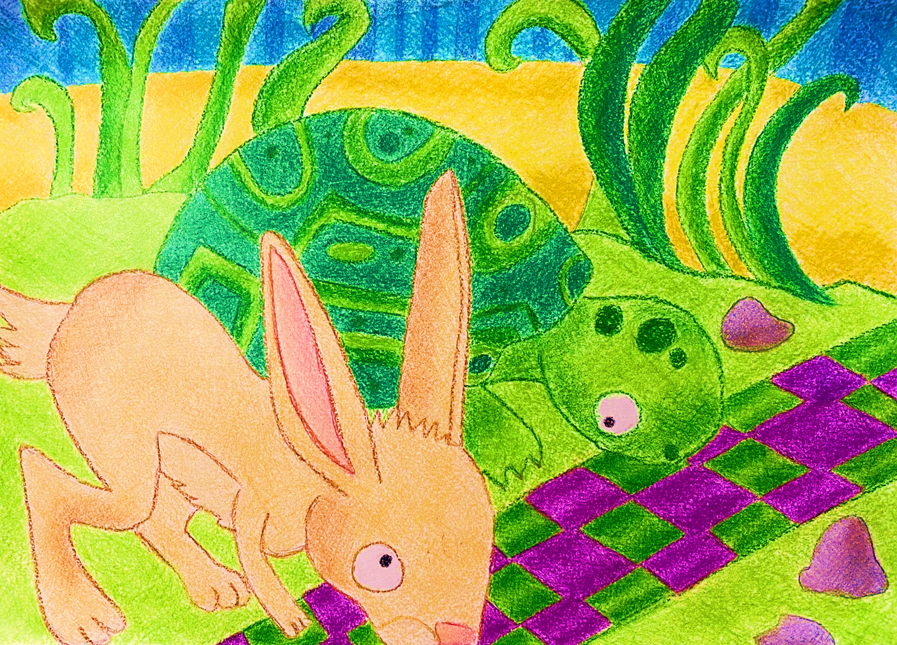

Slide 4
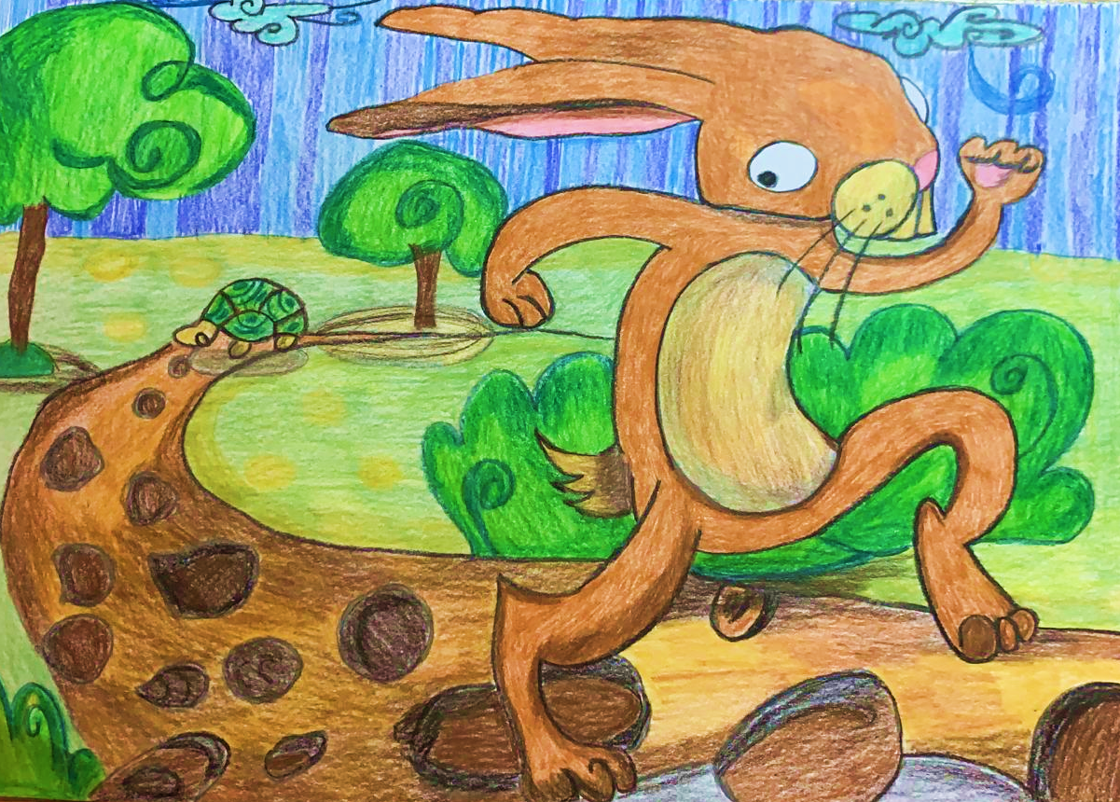

Slide 5
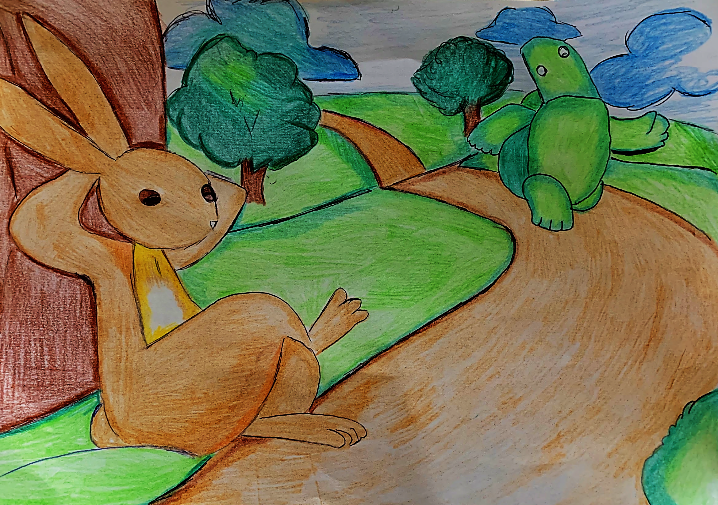

Slide 6
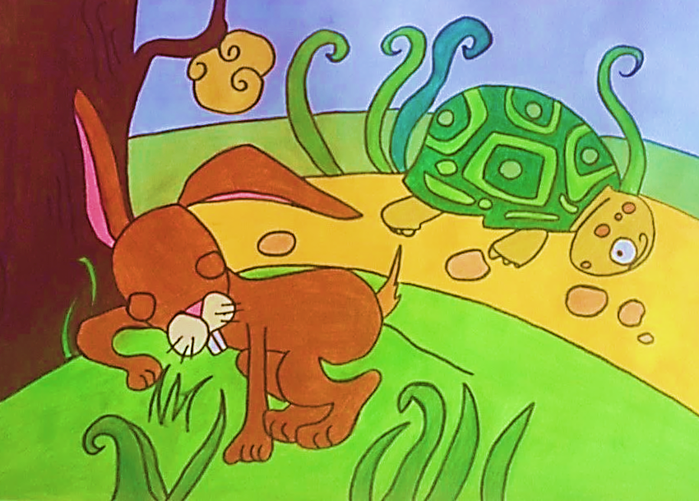

Slide 7
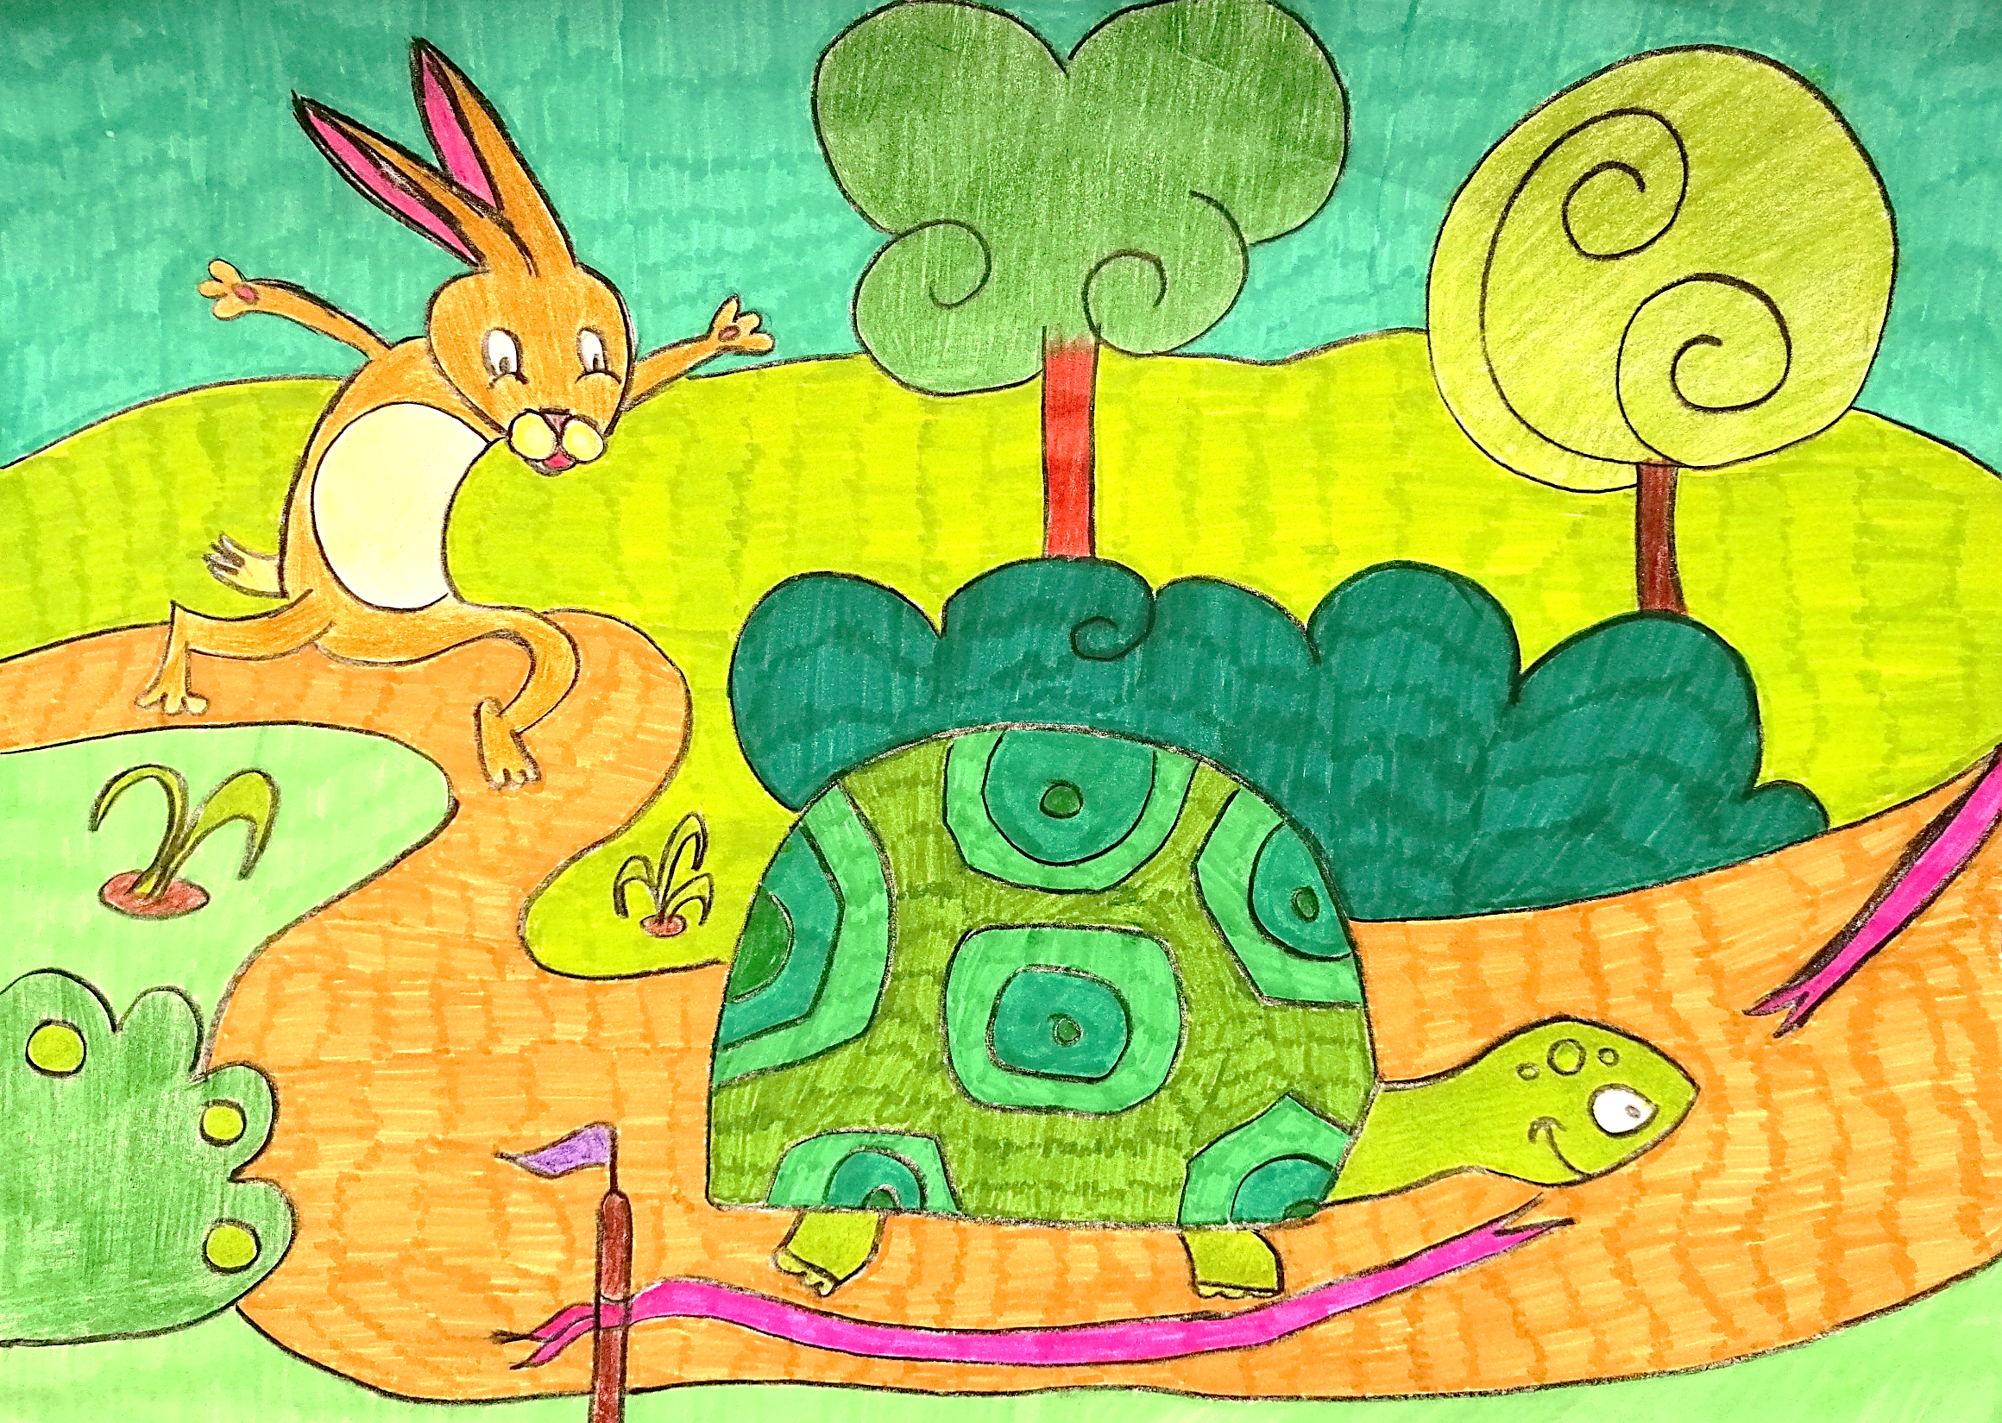

Slide 8
E ADESSO
DIVERTIAMOCI UN PO’…

Slide 9
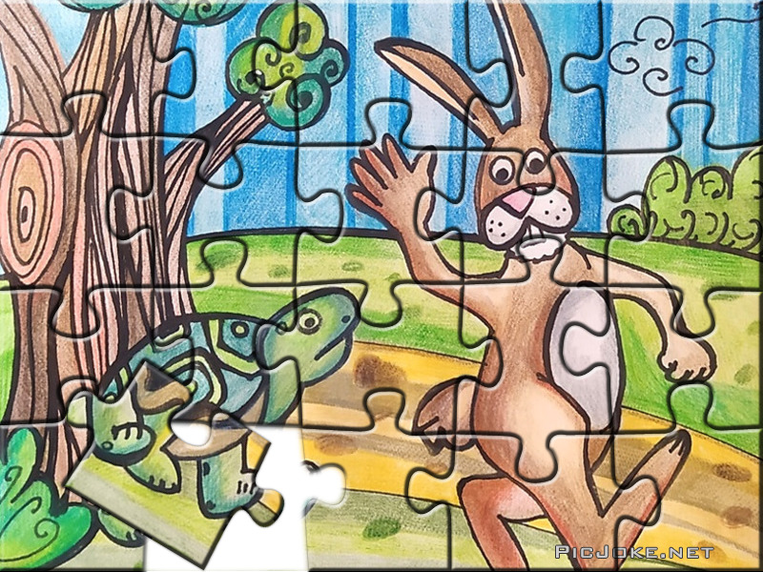

Slide 10
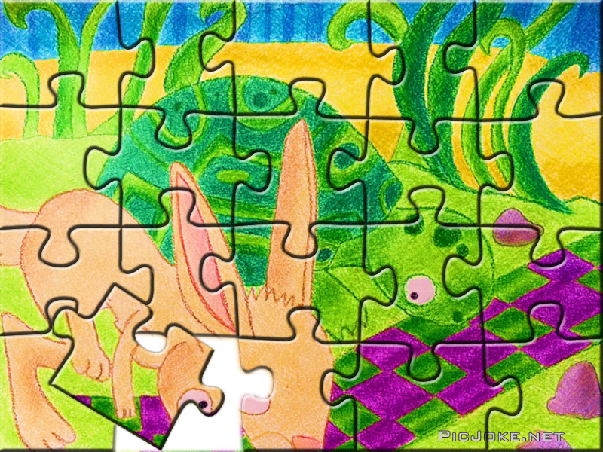

Slide 11
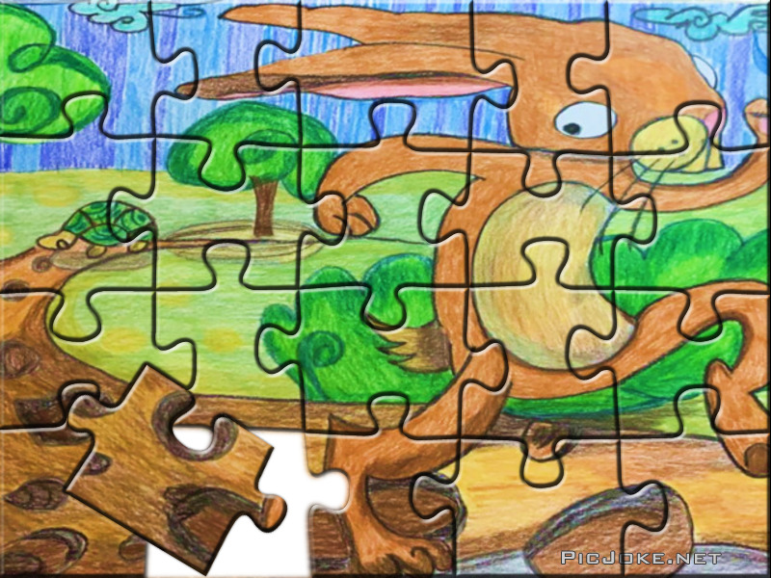

Slide 12
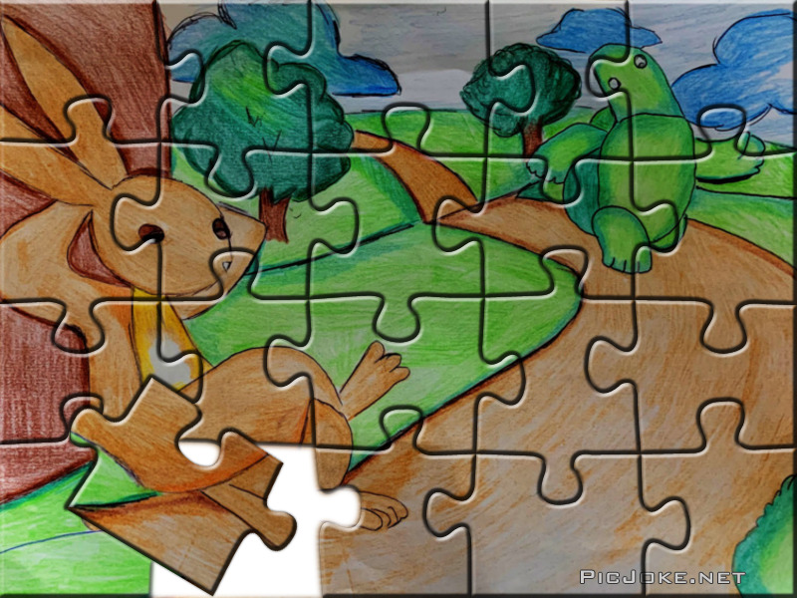

Slide 13
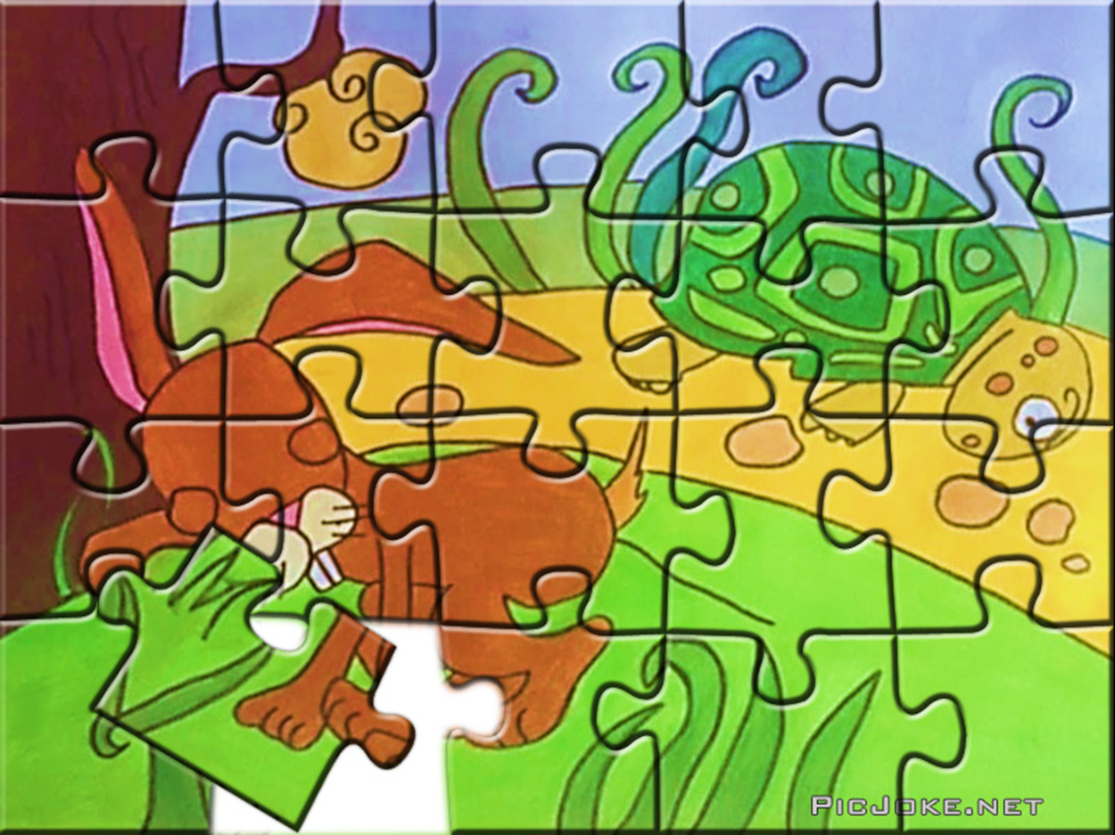

Slide 14
